Slide 1
Knowledge Transfer Guide
SGP Web
Versão 1.0
Notes:
2

Slide 2
Pré-Requisitos
Informar os pré-requisitos para o KT:
Java 6, Struts, JSP.
AngularJS.
Servidor de aplicação – OC4J
Eclipse Juno ou versão compativel com o OC4J
Acessos : Aplicação e a instância ORAPVTE

Slide 3
Lista de Stakeholders
Nome | E-mail | Função
Elter Mateus Dimitri Alves Luana Carlos | elter.mateus@vale.com dimitri.alves@vale.com luana.carlos@vale.com | Normativo da ferrovia Vitória-Minas Normativo da ferrovia Carajás Normativo da ferrovia turística
Richard Vieira | richard.vieira@vale.com | Gestor de Produção
Marcelo Borges | marcelo.borges@vale.com | Innovation

Slide 4
Overview Funcional
Descrição da Aplicação:
O sistema SGP Web controla o processo de venda de passagens para os trens de passageiros nas ferrovias controladas pela Vale.
Principais Funcionalidades
Venda de passagem : Venda de passagem para cliente e funcionário da Vale.
Venda de passagem portal : Venda de passagem para cliente e funcionário da Vale pela internet.
Documentação de Referência:
https://globalvale.sharepoint.com/teams/ValeDocsCenter/SGP%20WEB/Documents/Forms/AllItems.aspx

Slide 5
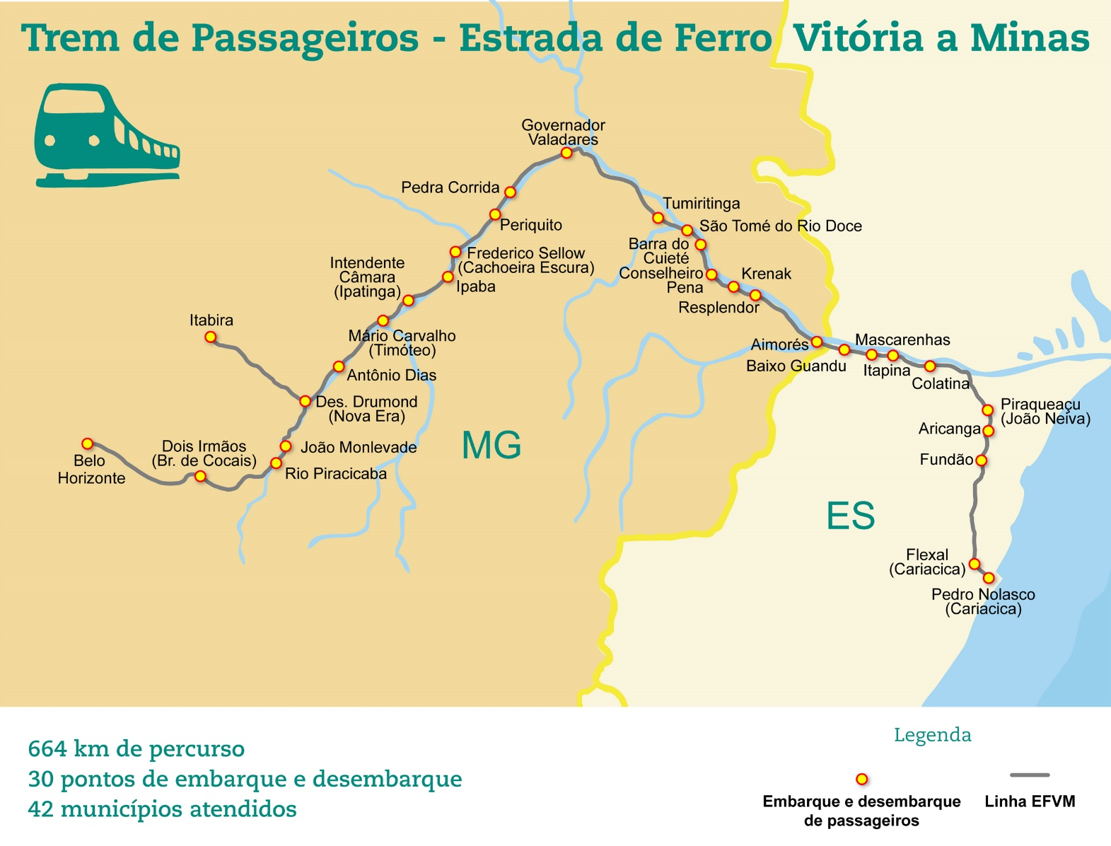
Overview Funcional

Slide 6
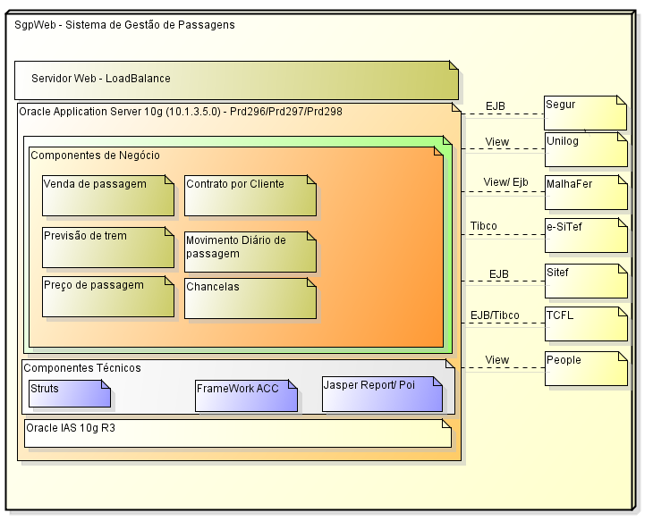
Arquitetura

Slide 7
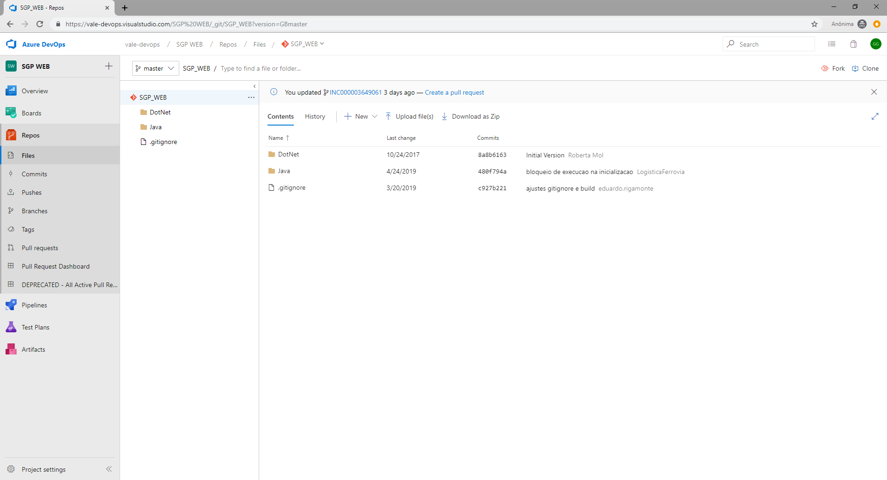
KT Técnico
Código do SGP Web
https://vale-devops.visualstudio.com/SGP%20WEB/_git/SGP_WEB

Slide 8
KT Técnico
Ambientes Existentes (DEV, HOM, PROD, etc.):
Desenvolvimento:
Link http://dsv239/sgpweb
Homologação:
Link http://hom234/sgpweb
Link http://hom235/sgpweb
Produção:
Link http://prd296/sgpweb
Link http://prd297/sgpweb
Link http://prd298/sgpweb
Link http://sgpweb/sgpweb

Slide 9
KT Técnico
Configuração de Ambiente de Desenvolvimento:
https://globalvale.sharepoint.com/:w:/t/ValeDocsCenter/SGP%20WEB/ETZlBFz8bclIm2-kT0q9lysBLQYN6iGtZLYzkmsT9ltjkQ?e=5y9XPJ

Slide 10
Fornecedores
DARUMA:
Thais Santos
Telefone: (12) 3949-6033
E-mail: daruma.desenvolvedores@daruma.com.br
Skype: daruma.desenvolvedores
Lista completa de contatos: http://bit.ly/ContatosSuporteDDC
Software Express - eSitef:
Telefone: (11) 3170 5300 / (11) 4766-8000
Site: https://www.softwareexpress.com.br/

Slide 11
Suporte
Script de HelpDesk:
KBA: KBA00034512
Workarounds
Não existe

Slide 12
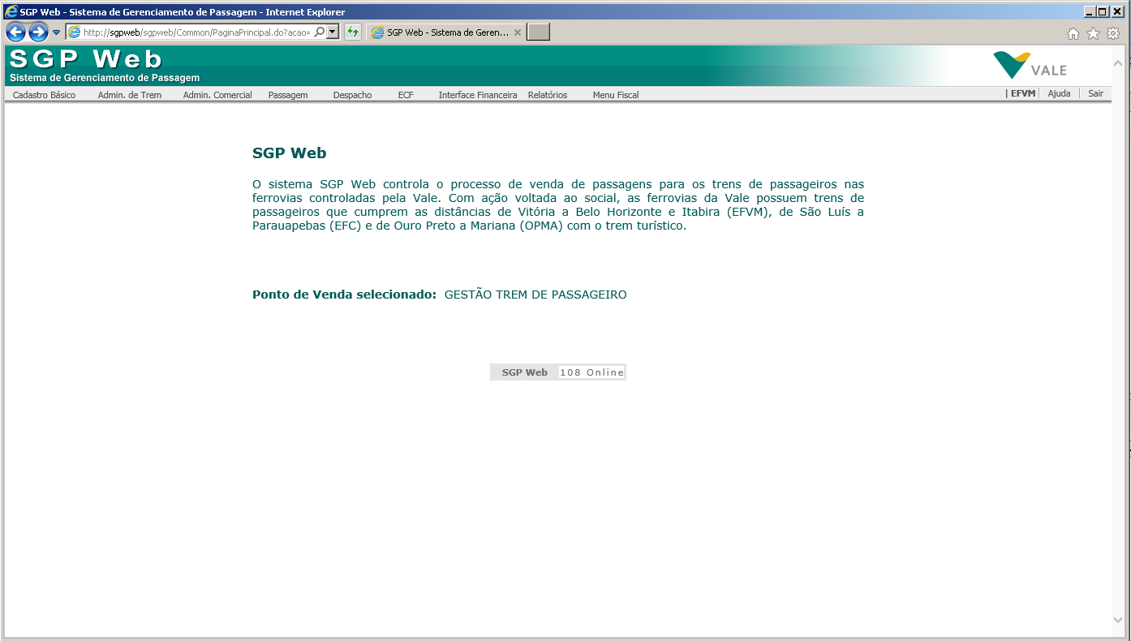
Tela Principal

Slide 13
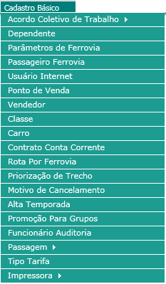
Menu Cadastro Básico
Este menu tem como objetivo de cadastrar as entidades que serão utilizadas pelo sistema.

Slide 14
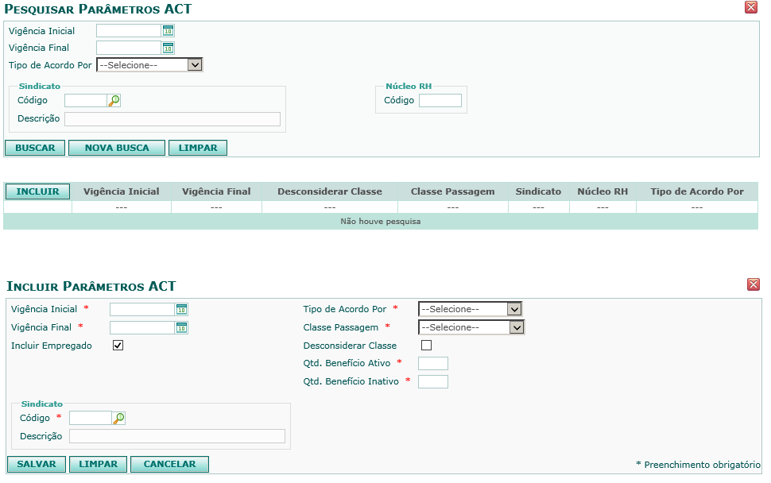
Cadastro Básico – ACT - Parâmetros ACT
Esta tela permite realizar a manutenção dos acordos coletivos de trabalho.

Slide 15
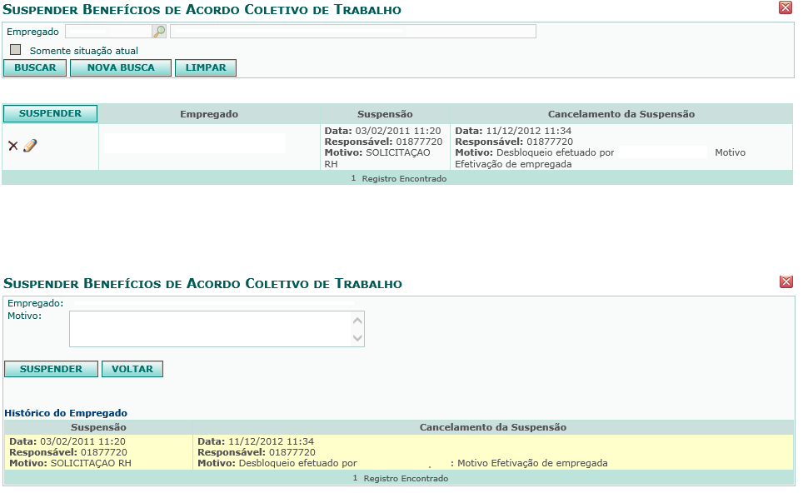
Cadastro Básico – ACT – Suspender Benefícios ACT
Esta tela permite suspender o benfício ACT para funcionários.

Slide 16
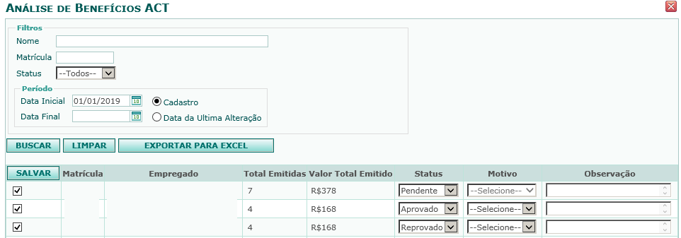
Cadastro Básico – ACT – Análise de Benefícios ACT
Esta tela permite a análise das solicitações de benefícios ACT

Slide 17
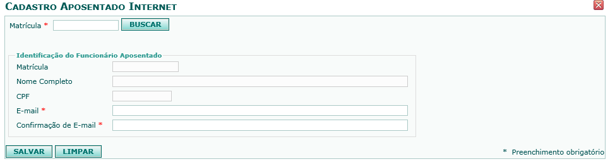
Cadastro Básico – ACT – Cadastro Aposentado Internet
Esta tela permite o cadastro de funcionários aposentados que tem direito ao benefício ACT

Slide 18
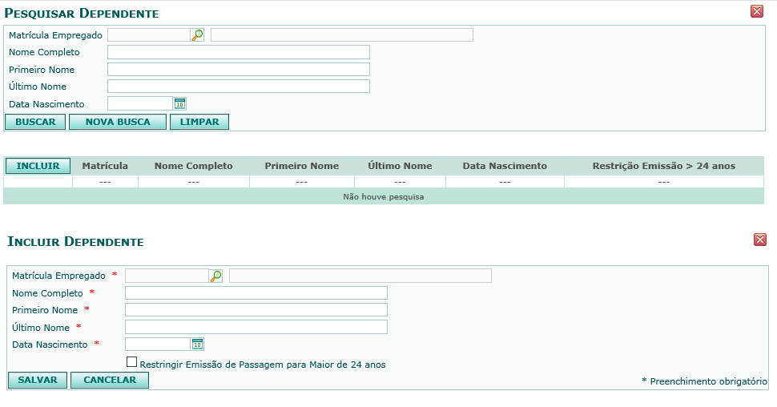
Cadastro Básico – Dependete
Esta tela permite o cadastro de dependentes do funcionário

Slide 19
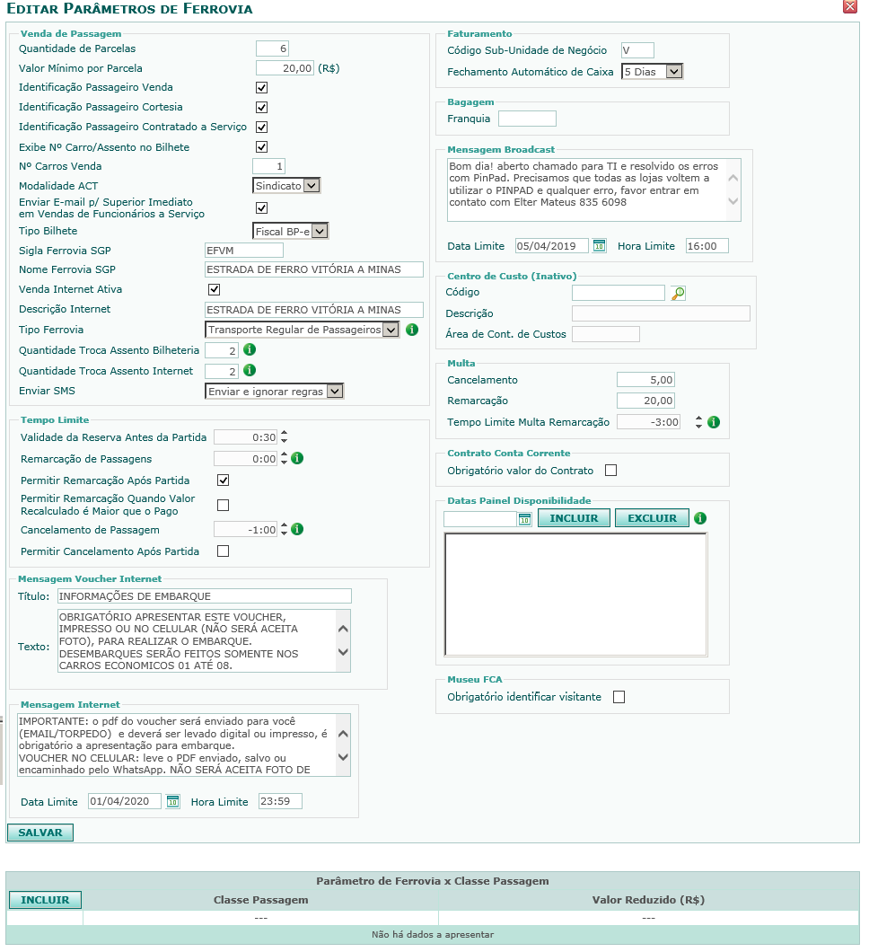
Cadastro Básico – Parâmetros de Ferrovia
Esta tela permite o cadastro de parâmetros utilizados pelo sistema

Slide 20
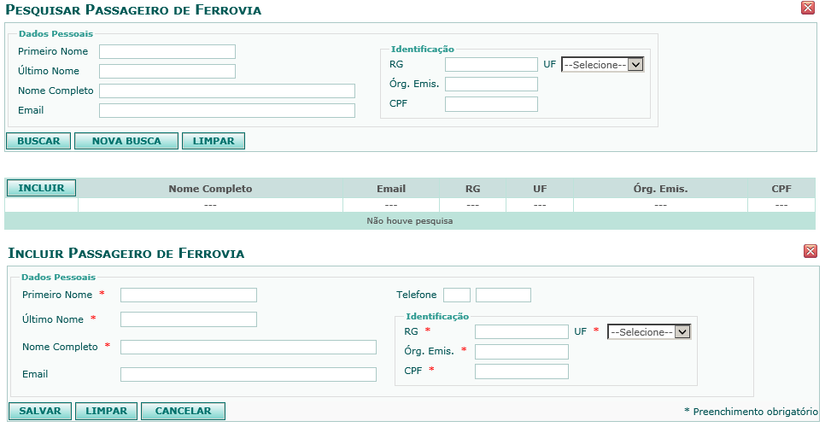
Cadastro Básico – Passageiro de Ferrovia
Tela para cadastro de passageiros frequentes.

Slide 21
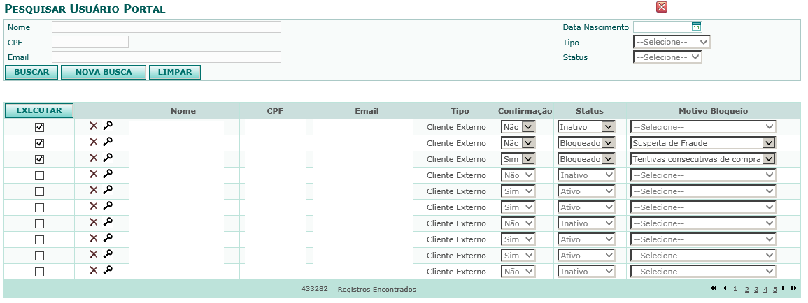
Cadastro Básico – Usuário Internet
Esta tela permite aos normativos fazer o gerenciamento dos usuários cadastrados pelo portal da internet

Slide 22
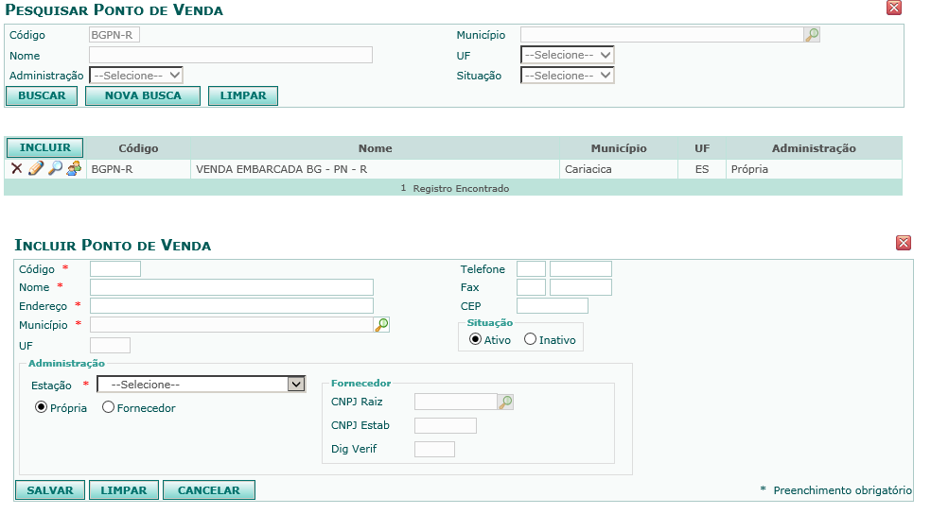
Cadastro Básico – Pontos de Venda
Esta tela permite o gerenciamento dos pontos de venda

Slide 23
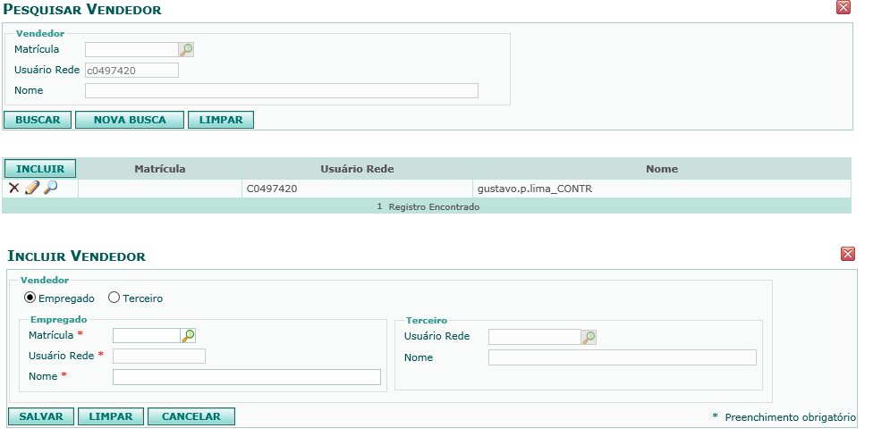
Cadastro Básico – Vendedor
Esta tela permite realizar o cadastro dos vendedores

Slide 24
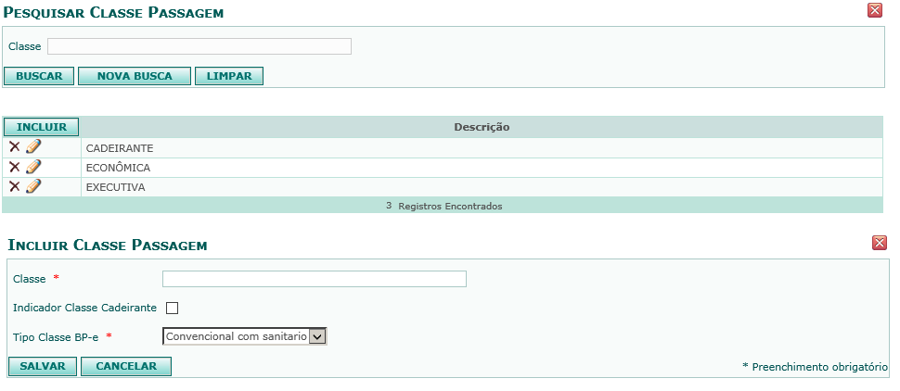
Cadastro Básico – Classe de Passagem
Esta tela permite o cadastro de classes de passagem por ferrovia

Slide 25
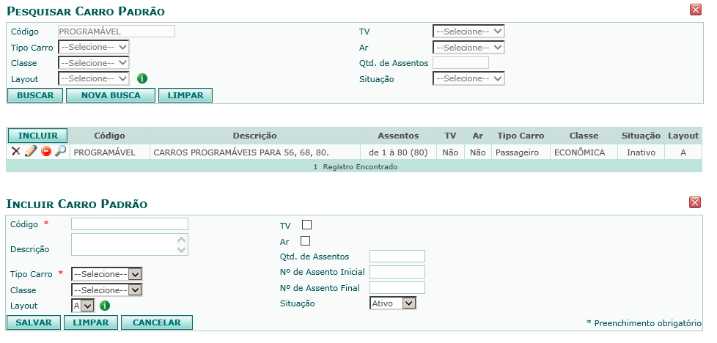
Cadastro Básico – Carro
Esta tela permite o cadastros dos vagões

Slide 26
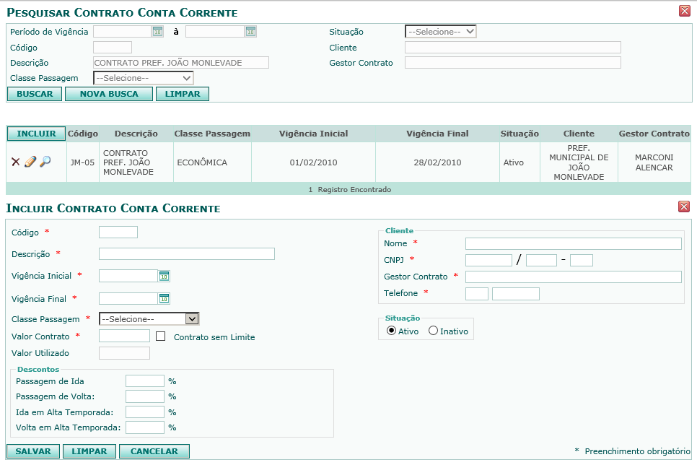
Cadastro Básico – Contrato Conta Corrente
Esta tela permite o cadastro de contrato de conta corrente

Slide 27
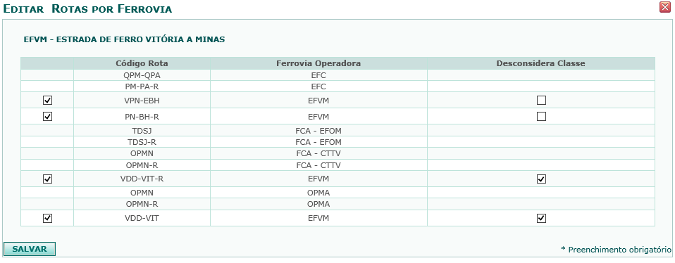
Cadastro Básico – Rotas por ferrovia
Esta tela permite efetuar a parametrização de rotas pertencentes a uma ferrovia

Slide 28
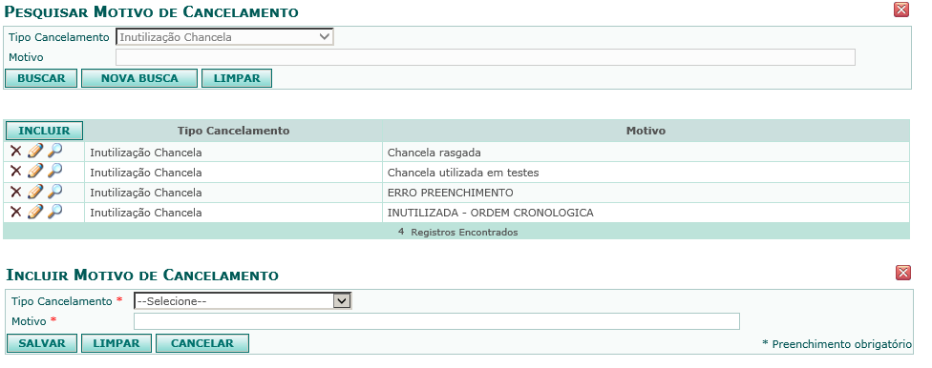
Cadastro Básico – Motivo de Cancelamento
Esta tela permite o gerenciamentos dos motivos de canelamentos dos bilhetes de passagem

Slide 29
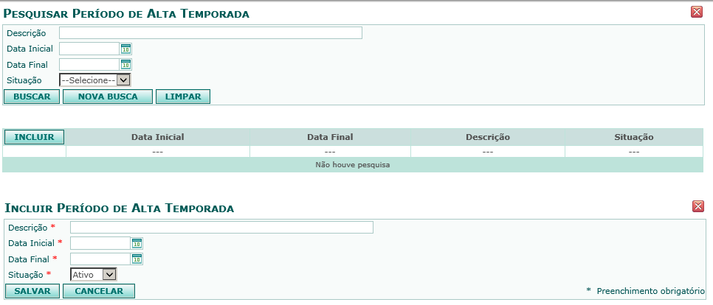
Cadastro Básico – Alta temporada
Esta tela permite o gerenciamento dos períodos de alta temporada das ferrovias

Slide 30
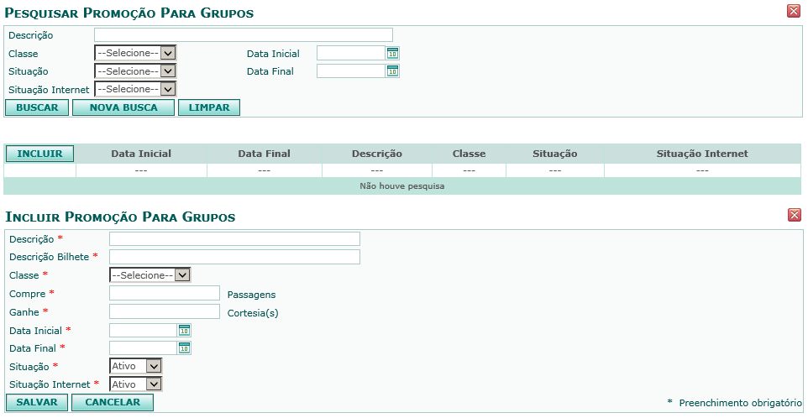
Cadastro Básico – Promoção para grupos
Esta tela permite o cadastro de promoção para compras em grupos

Slide 31
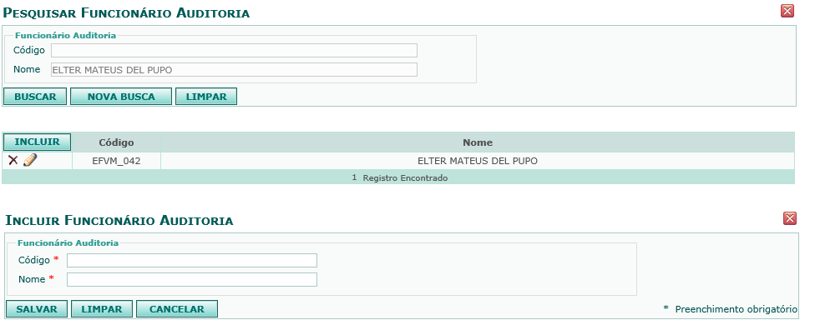
Cadastro Básico – Funcionário Auditoria
Esta tela permite realizar o gerenciamentos dos funcionários com permissão de realizar auditorias no sistema

Slide 32
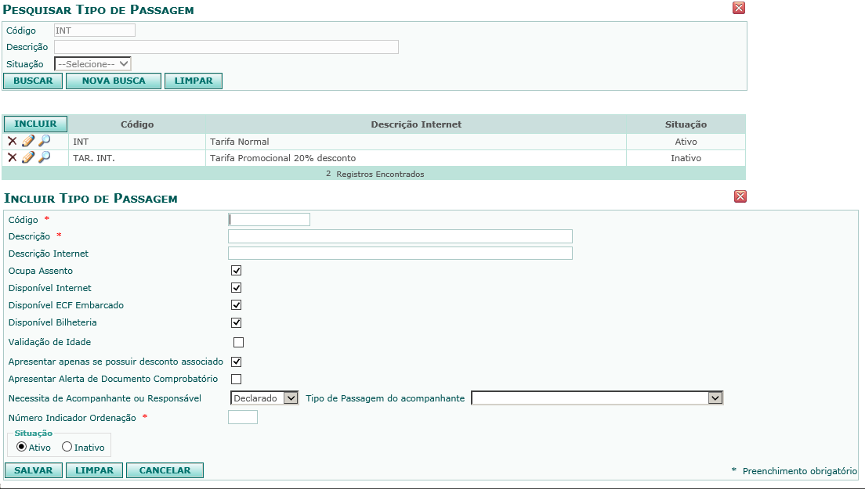
Cadastro Básico – Passagem - Tipo
Esta tela perminte a manutenção dos tipos de passagens utilizadas na ferrovia

Slide 33
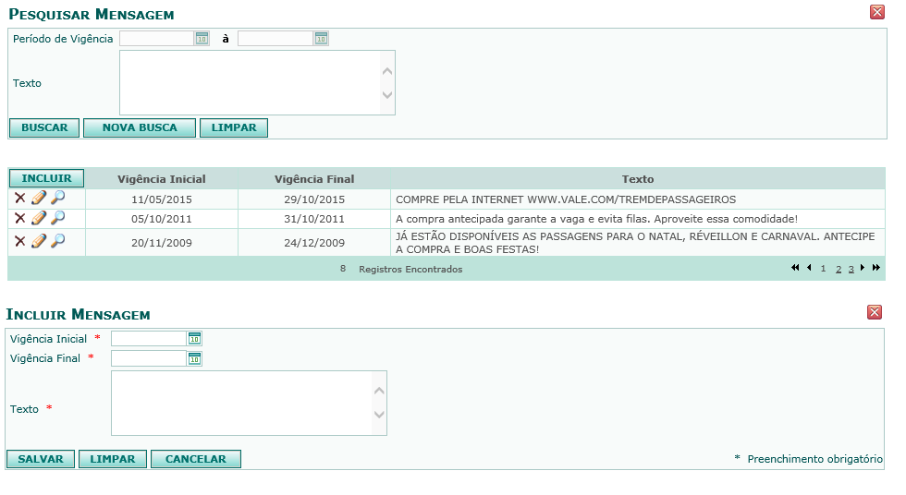
Cadastro Básico – Passagem - Mensagem
Esta tela permite o cadastro de mensagem a serem impressas no bilhete de passagem.

Slide 34
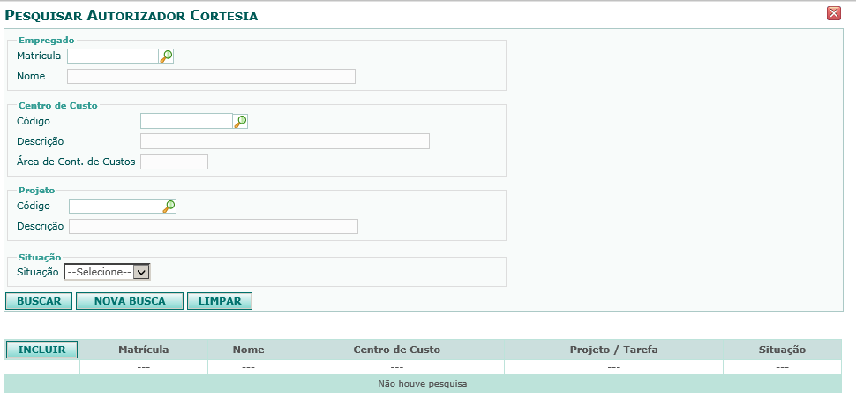
Cadastro Básico – Passagem – Autorizador Cortesia
Esta tela permite realizar a manutenção dos funcionários que podem autorizar a concessão de passagens de cortesia

Slide 35
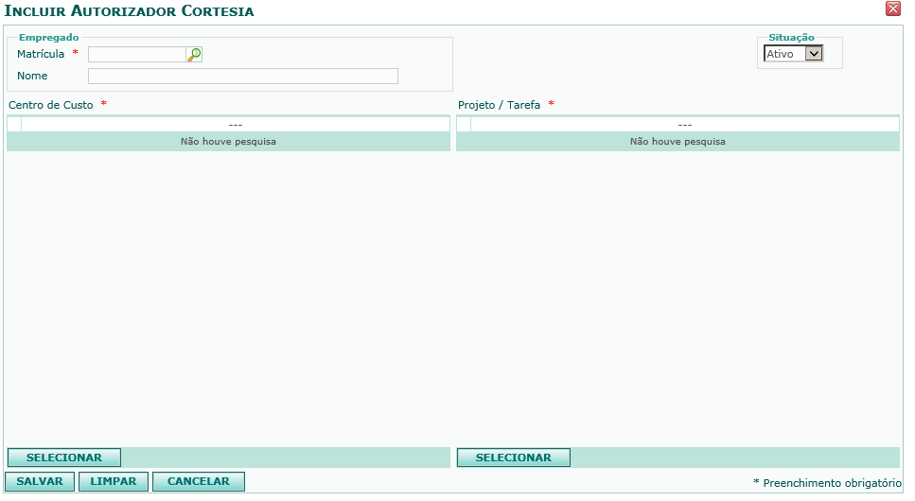
Cadastro Básico – Passagem – Autorizador Cortesia

Slide 36
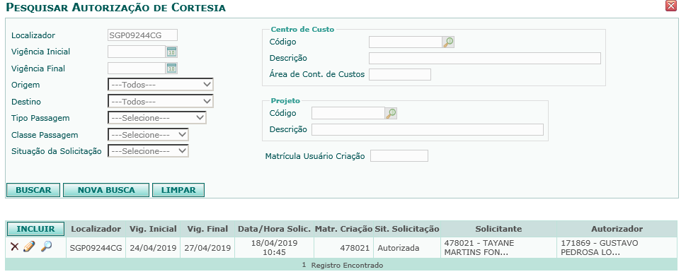
Cadastro Básico – Passagem – Autorização de cortesia
Esta tela permite fazer a manutenção das solicitações de utilização de passagens de cortesia de trem, concedidas por centro de custo e/ou projeto a não empregados da Vale.

Slide 37
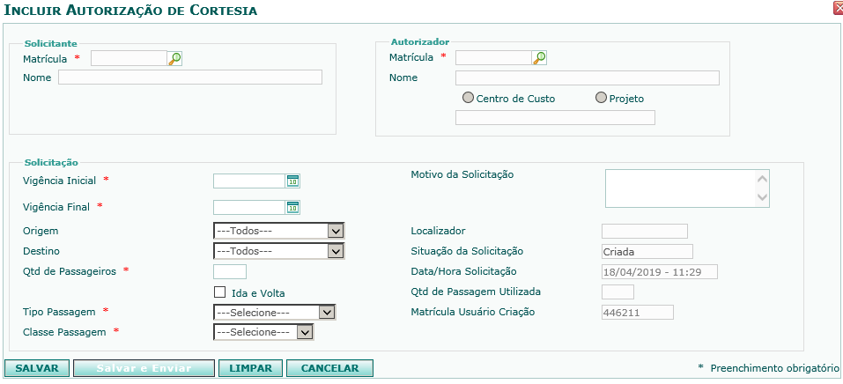
Cadastro Básico – Passagem – Autorização de cortesia

Slide 38
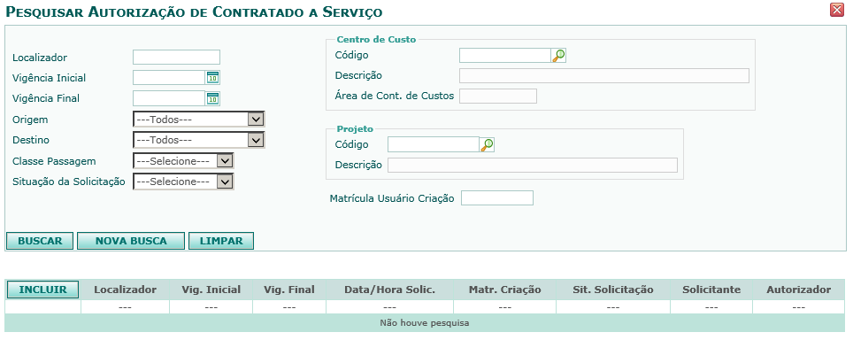
Cadastro Básico – Passagem – Autorização de contratado a serviço

Slide 39
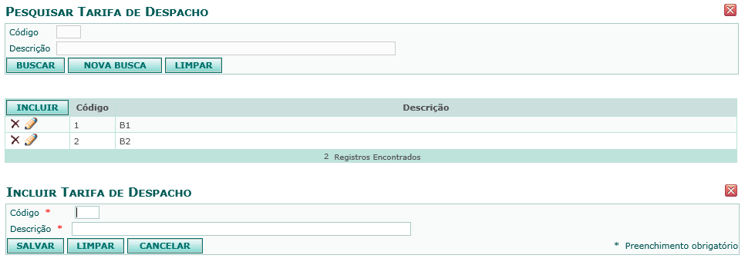
Cadastro Básico – Tipo de tarifa
Esta tela permite fazer a manutenção dos tipos de tarifas que podem ser cobrados para o transporte ferroviário de bagagens e encomendas (despachos) efetuado pelas ferrovias

Slide 40
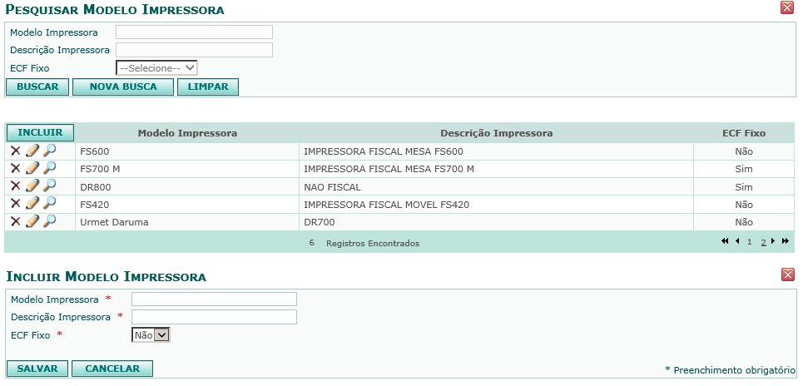
Cadastro Básico – Impressora – Modelo
Esta tela permite o gerenciamento dos modelos de impressoras

Slide 41
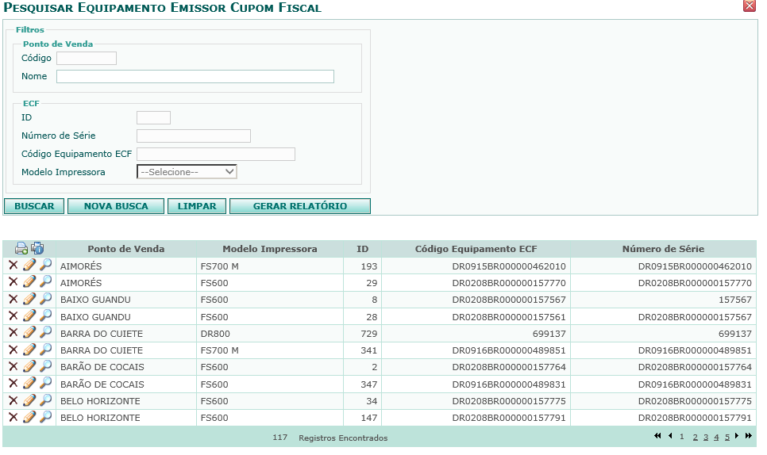
Cadastro Básico – Impressora – Emissor de Cupom Fiscal
Esta tela permite o gerenciamentos dos emissores de cupom fiscal

Slide 42
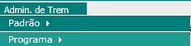
Administração de trem
Este módulo consiste em disponibilizar todas as informações relacionadas aos trens de passageiro que circulam na ferrovia.

Slide 43
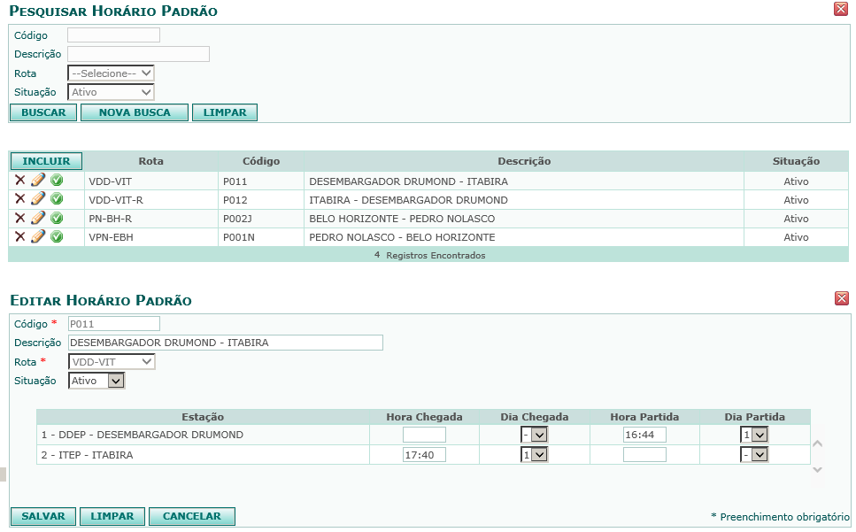
Administração de trem – Padrão - Horário
Esta tela permite o gerenciamentos dos horários padrão do trem

Slide 44
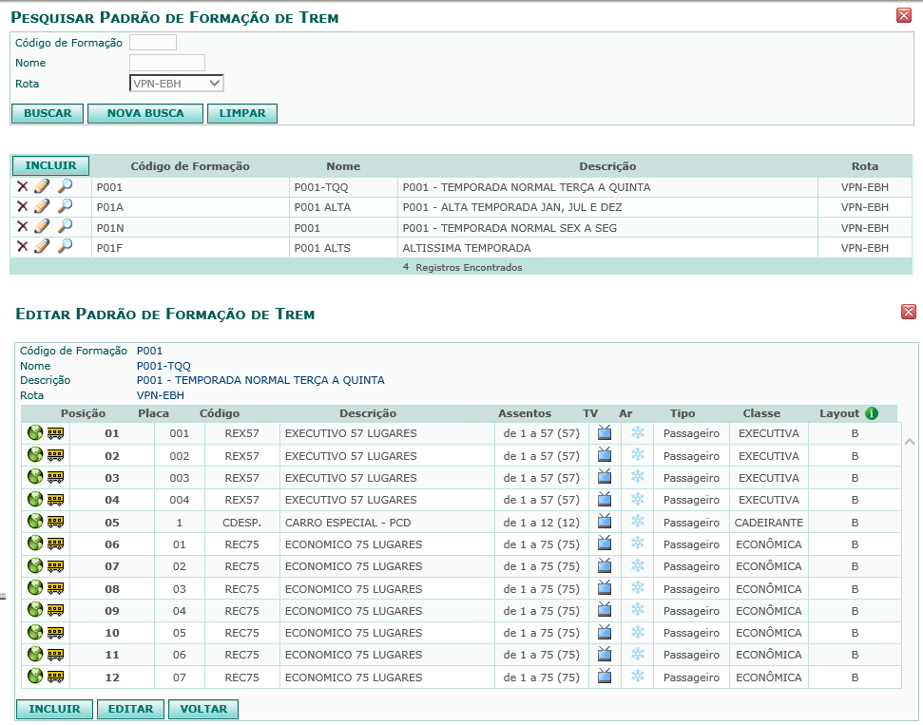
Administração de trem – Padrão - Formação
Esta tela permite o gerenciamentos das formações da composição dos trens

Slide 45
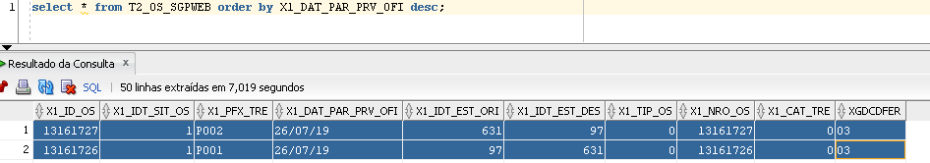
Administração de trem – Programa – Formação
Para ambiente de homologação e desenvolvimento será necessário cadastrar as viagens para os teste. Esse cadastro terá que ser realizado por alguém com permissão no GPVF para criar OS de trem para viagens. Abaixo segue alguns contatos que podem realizar esse cadastro:
marcelo.borges@vale.com
terense.fiedler@vale.com
Após terem as OS cadastradas podemos conseguir o ID pela view T2_OS_SGPWEB.

Slide 46
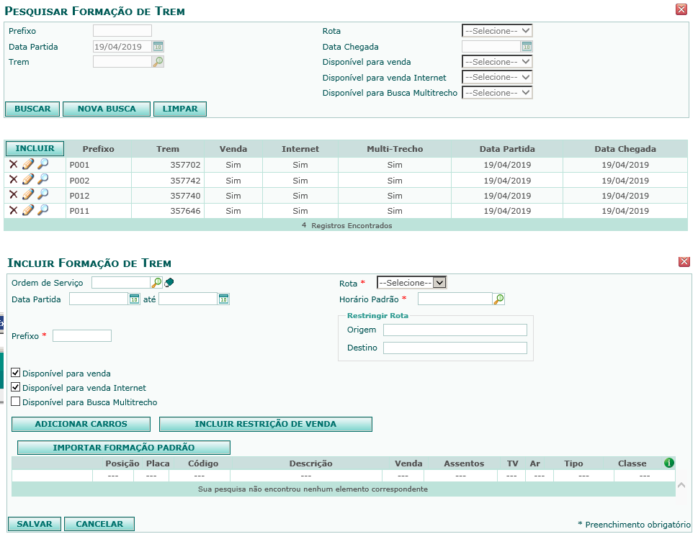
Administração de trem – Programa – Formação

Slide 47
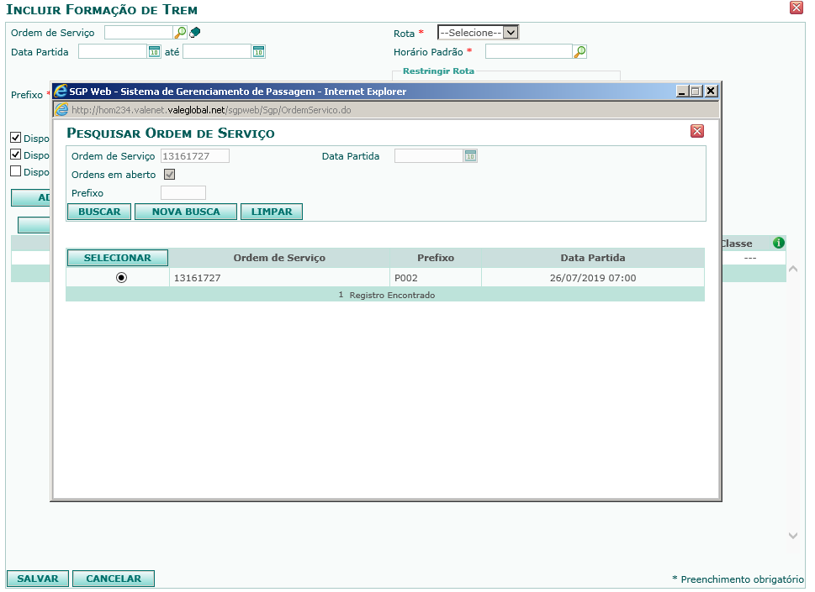
Administração de trem – Programa – Formação

Slide 48
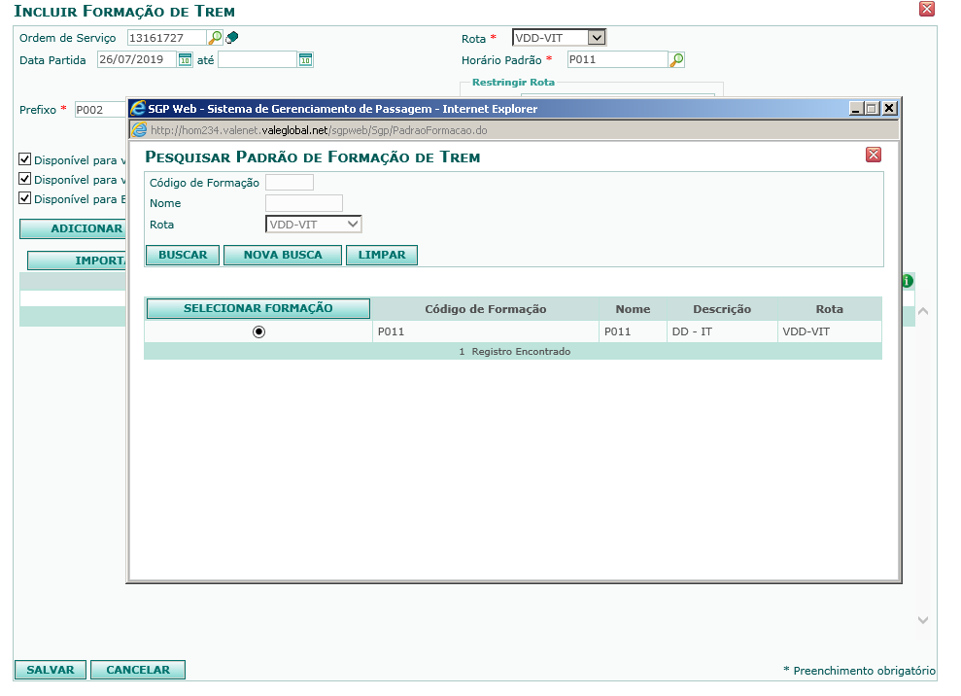
Administração de trem – Programa – Formação

Slide 49
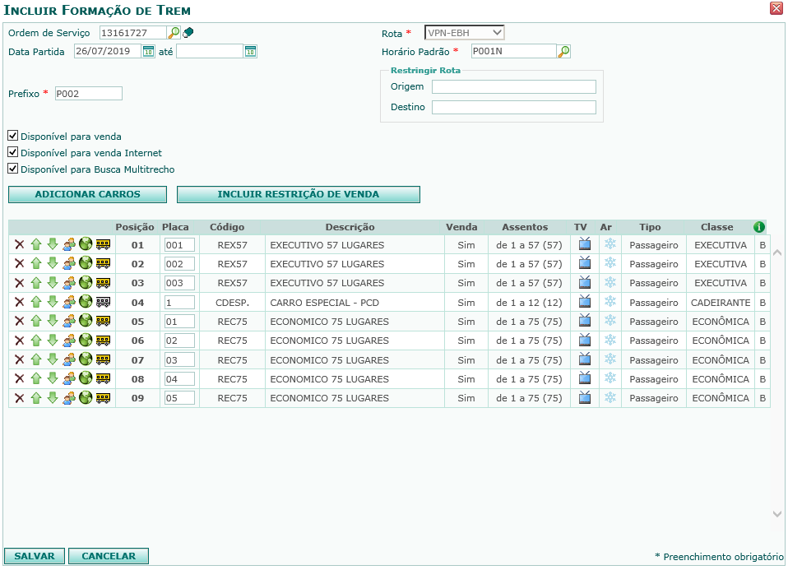
Administração de trem – Programa – Formação

Slide 50
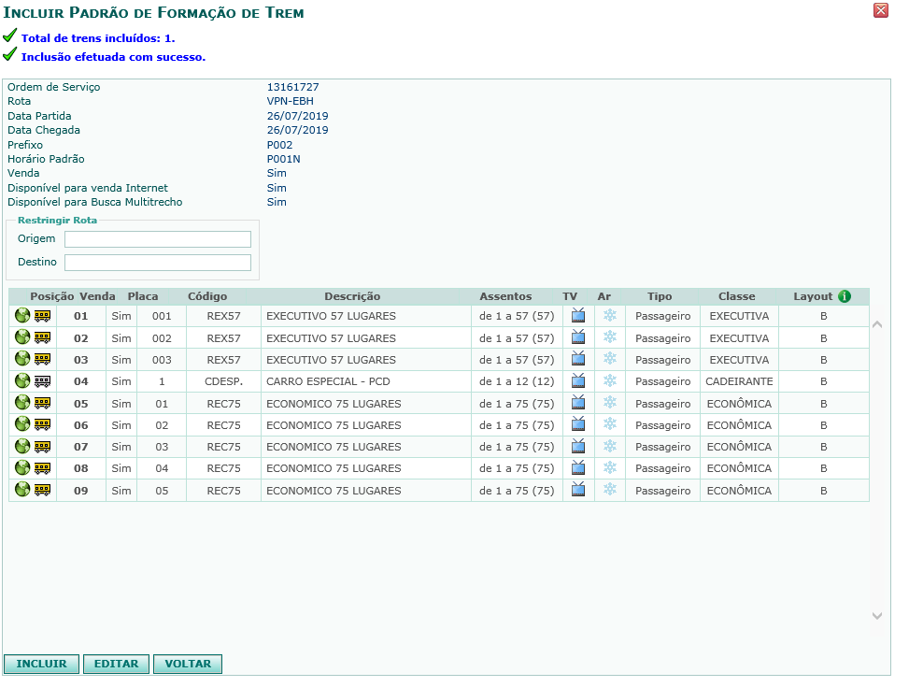
Administração de trem – Programa – Formação

Slide 51
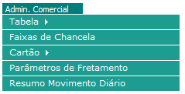
Administração de Comercial
Este módulo consiste em disponibilizar informações para configuração comercial do sistema.

Slide 52
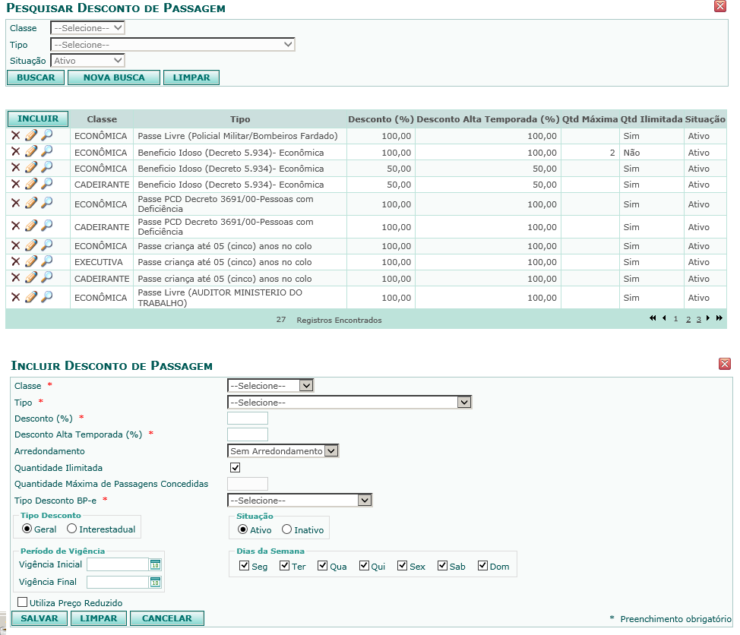
Administração de Comercial – Tabela – Desconto
Esta tela permite o gerenciamentos dos descontos em passagens.

Slide 53
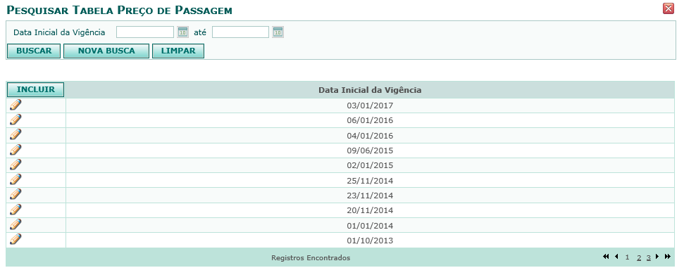
Administração de Comercial – Tabela – Preço Passagem
Esta tela permite o gerenciamentos dos preços das passagens.

Slide 54
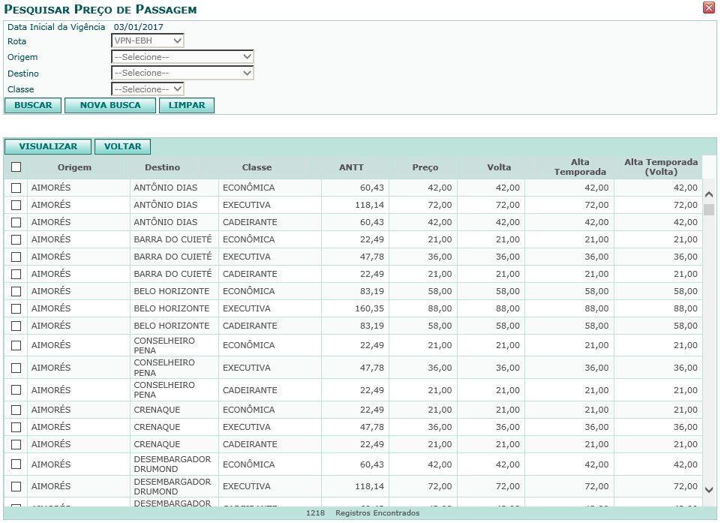
Administração de Comercial – Tabela – Preço Passagem
Esta tela permite o gerenciamentos dos preços das passagens.

Slide 55
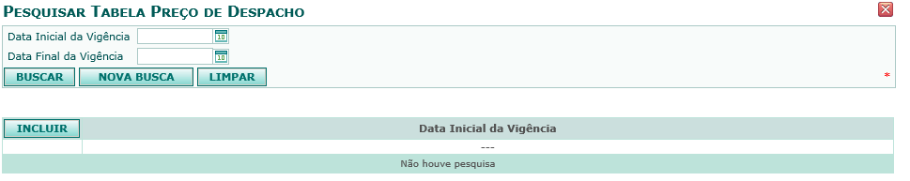
Administração de Comercial – Tabela – Preço Despacho
Esta tela permite o gerenciamentos dos preços dos despachos.

Slide 56
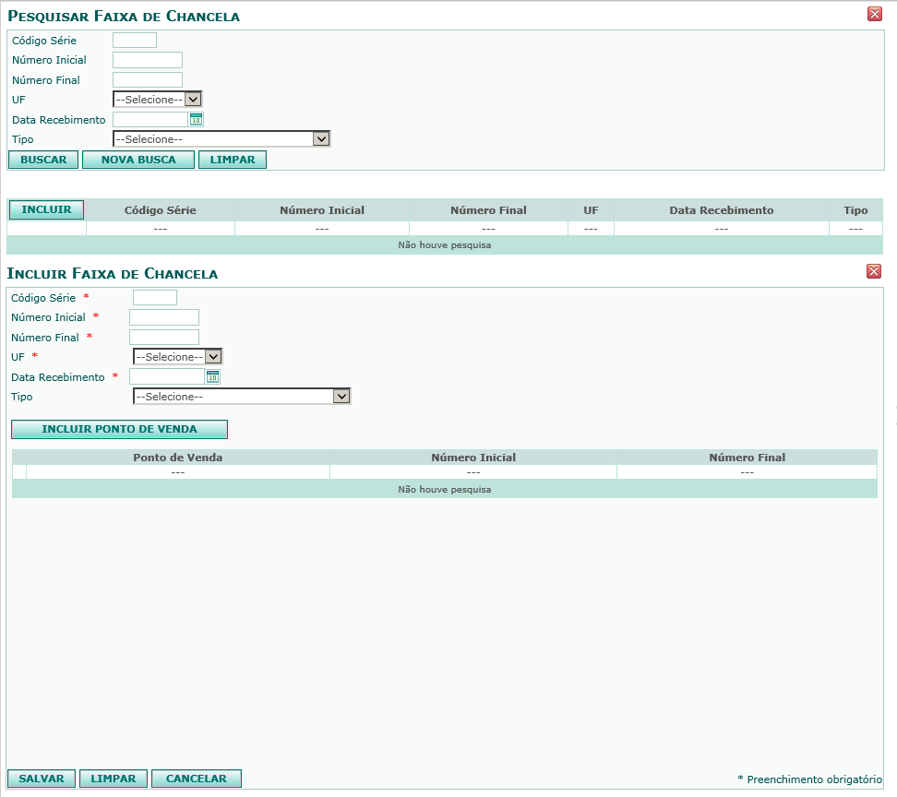
Administração de Comercial – Faixa de Chancela
Esta tela permite o gerenciamentos das chancelas utilizadas na ferrovia.

Slide 57
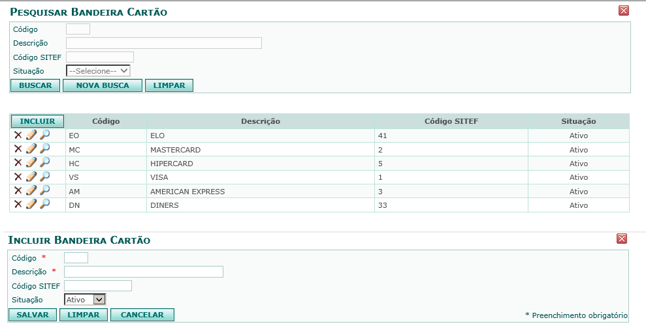
Administração de Comercial – Cartão – Bandeira
Esta tela permite o gerenciamentos das bandeiras de cartões utilizadas na venda de passagem.

Slide 58
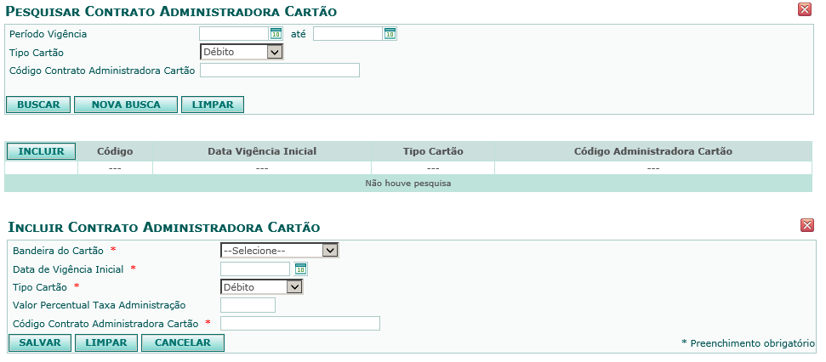
Administração de Comercial – Cartão – Contrato Administradora
Esta tela permite o gerenciamentos dos contratos das administradoras de cartões.

Slide 59

Administração de Comercial – Faixa de Chancela
Esta tela permite o gerenciamentos dos parâmetros de fretamentos utilizados na ferrovia.

Slide 60
Administração de Comercial – Resumo de Movimento Diário
Esta função permite enviar os RMDs (Resumo de Movimento Diário) e os BPFs (Bilhete de Passagem Ferroviário ou Talonário) ao sistema responsável por faturar os cupons vendidos (TCFL).

Slide 61

Administração de Comercial – Evento de Supressão
Esta tela permite suprimir um trem por trechos

Slide 62

Passagem
Esta tela permite o gerenciamentos das chancelas utilizadas na ferrovia.

Slide 63

Passagem – Cliente Externo

Slide 64

Passagem – Cliente Externo

Slide 65

Passagem – Cliente Externo

Slide 66

Passagem – Funcionário/Aposentado

Slide 67

Passagem – Funcionário/Aposentado

Slide 68

Passagem – Funcionário/Aposentado

Slide 69

Passagem – Não Remunerado

Slide 70

Passagem – Não Remunerado

Slide 71


Passagem – Conta Corrente

Slide 72

Passagem – Conta Corrente

Slide 73

Passagem – Reserva
Esta tela permite realizar reserva de passagem

Slide 74

Passagem – Reserva

Slide 75

Passagem – Reserva

Slide 76

Passagem – Reserva

Slide 77

Passagem – Manutenção de Passagem
Esta tela permite ao usuário efetuar manutenção nos dados de uma passagem.

Slide 78

Passagem – Manutenção de Passagem – Cliente Externo
Esta tela permite ao usuário efetuar cadastro manual de uma passagem.

Slide 79

Passagem – Manutenção de Passagem – Cliente Externo

Slide 80

Passagem – Manutenção de Passagem – Cliente Externo

Slide 81

Passagem – Manutenção de Passagem – Funcionario/Aposentado
Esta tela permite ao usuário efetuar cadastro manual de uma passagem de funcionário ou aposentado

Slide 82

Passagem – Manutenção de Passagem – Não Remunerado
Esta tela permite ao usuário efetuar cadastro manual de uma passagem de funcionário ou aposentado

Slide 83

Passagem – Manutenção de Passagem – Conta Corrente
Esta tela permite ao usuário efetuar cadastro manual de uma passagem de conta corrente

Slide 84

Passagem – Remarcação
Esta tela permite ao usuário efetuar a remarcação dos bilhetes de passagem

Slide 85

Passagem – Cancelamento
Esta tela permite ao usuário efetuar a cancelamento dos bilhetes de passagem

Slide 86

Passagem – Emissão Passagem Internet/Portatil
Esta tela permite identificar uma venda online e imprimir o cupom da mesma, para identificação dentro do trem.

Slide 87

Passagem – Fretamento
Esta tela permite realizar o gerenciamento de fretamentos.

Slide 88

Passagem – Consulta NSU
Esta tela permite realizar a consulta da passagem pelo código NSU

Slide 89

Passagem – Emitir Cupom de Embarque
Esta tela permite realizar a emissão do cupom de embarque

Slide 90

Passagem – Liberar Assentos
Esta tela permite efetuar a liberação de assentos não utilizados.

Slide 91

Venda de Passagem Portal Internet
http://sgpweb/sgpweb/portal/

Slide 92

Venda de Passagem Portal Internet

Slide 93

Venda de Passagem Portal Internet

Slide 94

Venda de Passagem Portal Internet

Slide 95

Venda de Passagem Portal Internet

Slide 96

Portal Internet – Minhas Viagens

Slide 97

Portal Internet – Cadastro

Slide 98

Portal Internet – Login’s

Slide 99

ECF – Emissor de Cupom Fiscal
A seção “ECF Fixo” disponibiliza funções para a ECF conectada ao sistema.
Cancelar último Cupom Fiscal: Deve ser utilizado somente em caso de cupom fiscal “preso” na ECF, senão o cupom emitido anteriormente não terá valor fiscal.
Emitir Redução Z: Deve ser emitido somente no final do expediente, senão a ECF ficará bloqueada até as 00:00h.
Arquivos de Configuração ECF: Permite gerar o arquivo de configuração da ECF conectada.
Suprimento: Informa entrada de valor no caixa.
Sangria: Informa saída de valor no caixa.

Slide 100
ECF – Emissor de Cupom Fiscal
A seção “ECF Embarcado” disponibiliza funções para a ECF Portátil conectada ao computador;
Exportação: Permite a exportação de dados do sistema para a ECF, possibilitando a venda dentro do trem ou em caso de contingência.
Importação: Permite a importação dos dados vendidos na ECF para o sistema.

